Slide 1
Презентация к сказке «Репка»
Составитель:
Куракова Надия Гафуровна,
воспитатель группы раннего возраста №13

Slide 2

Русская народная сказка «Репка»

Slide 3
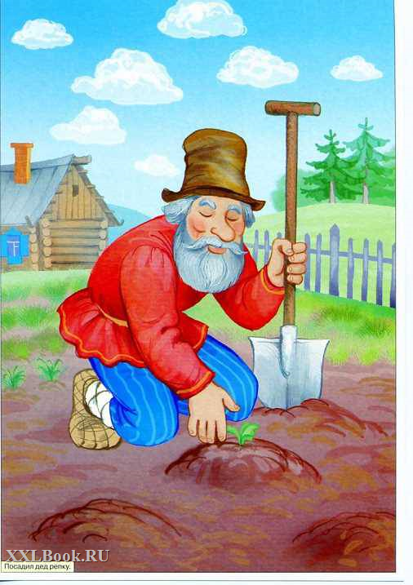
Посадил дед репку.

Slide 4
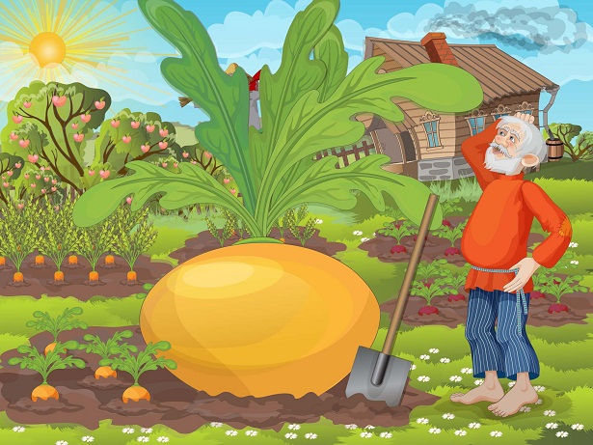
Выросла репка большая-пребольшая.

Slide 5
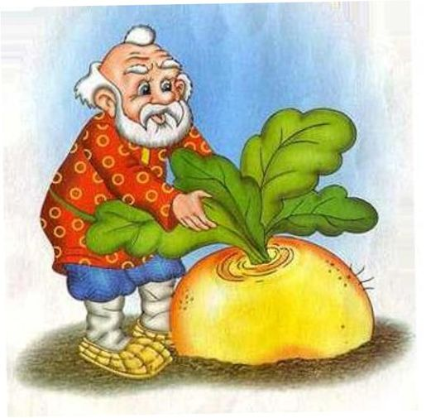
Стал дед репку из земли тащить: тянет-потянет, вытянуть не может.

Slide 6
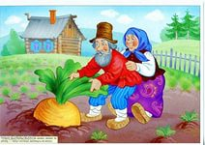
Позвал дед бабку. Бабка за дедку, дедка за репку — тянут-потянут, вытянуть не могут.

Slide 7
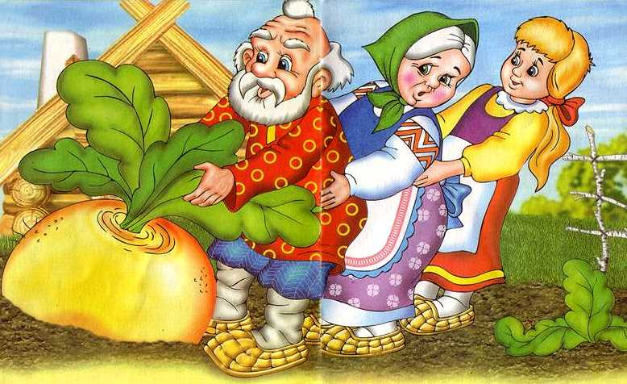
Позвала бабка внучку. Внучка за бабку, бабка за дедку, дедка за репку — тянут-потянут, вытянуть не могут.

Slide 8
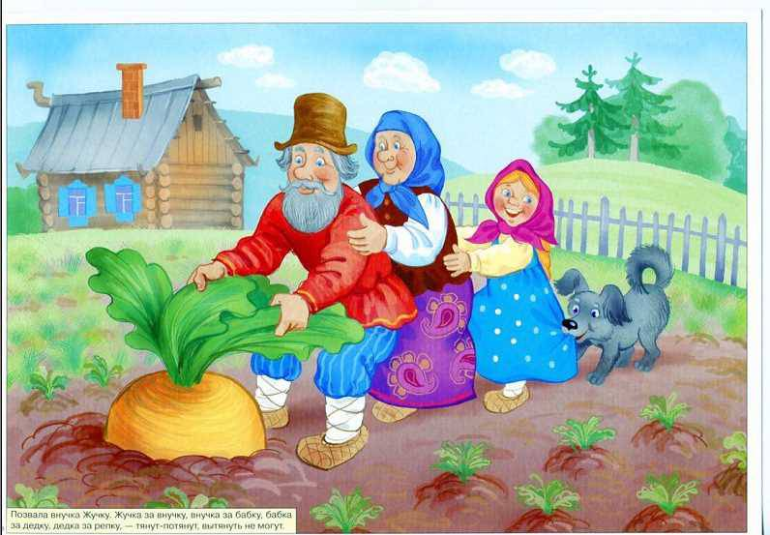
Кликнула внучка Жучку. Жучка за внучку, внучка за бабку, бабка за дедку, дедка за репку — тянут-потянут, вытянуть не могут.

Slide 9
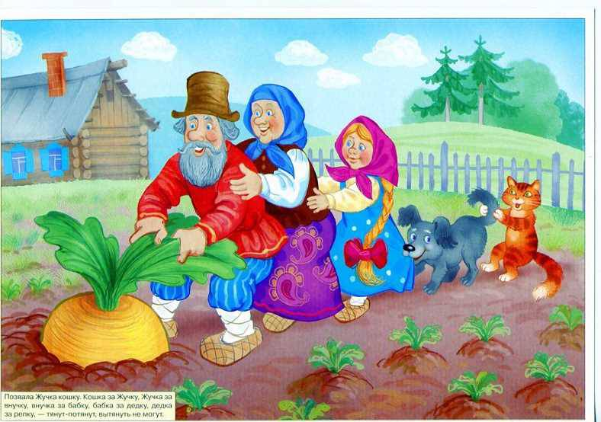
Кликнула Жучка кошку. Кошка за Жучку, Жучка за внучку, внучка за бабку, бабка за дедку, дедка за репку — тянут-потянут, вытянуть не могут.

Slide 10
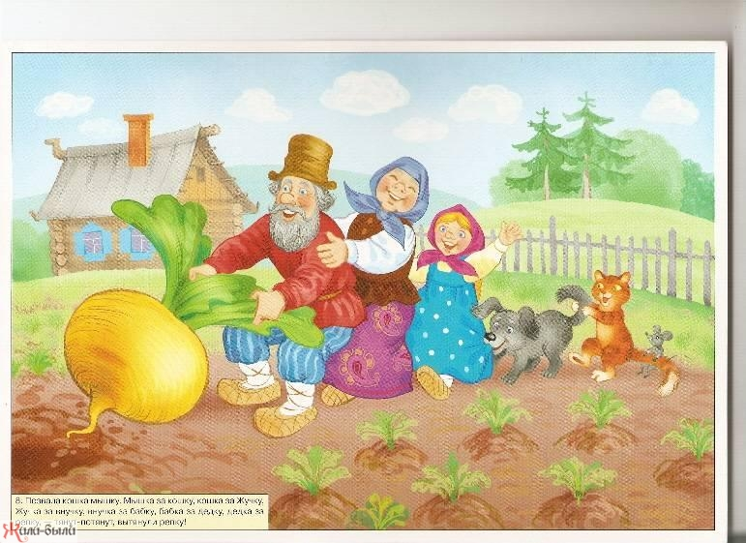
Позвала кошка мышку. Мышка за кошку, кошка за Жучку, Жучка за внучку, внучка за бабку, бабка за дедку, дедка за репку — тянут-потянут…

Slide 11
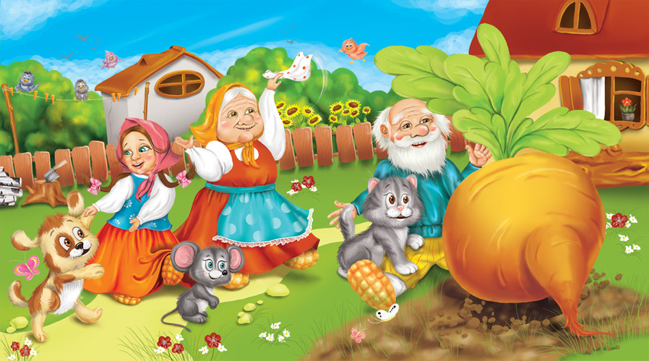
Вытащили репку!

